Slide 1
موضوع سمینار :
معماری ایران قبل از اسلام و در دوره ی اسلامی
استاد :
هومان فاضلی
تهیه و تنظیم :
محمود رمضانی عنبران
تاریخ ارائه :
بهار 96

Slide 2
اصول معماري ايراني
مقدمه :
به طور كلي اصول معماري ايراني عبارتند از :
1- مردم واري : يعني داشتن مقياس انساني كه آن را مي توان در عناصر مختلف معماري ايران مشاهده كرد . به طور مثال اگر سه دري ( اتاق خواب ) را در نظر بگيريم، اندازه ي ان بر حسب نيازهاي مختلف يك زن، مرد، بچه يا بچه هاي آنها، لوازم مورد نياز و … در نظر گرفته شده است يا براي جلوگيري از گزند گرماي زياد ايران، ديوار را دو پوسته مي ساختند و يا نور را از سقف مي گرفتند.
2- پرهيز از بيهودگي : در معماري ايران بر اين اصل تاكيد فروان شده است، به عنوان مثال نصب مجسمه ها كه در اغلب بناهاي سرزمين هاي ديگر معمول است در معماري ايراني وجود ندارد.

Slide 3
3- نيارش : اصطلاحي است در معماري و به كليه كارهايي اطلاق مي شود كه براي ايستايي و پايداري بنا انجام مي گيرد. به عبارت ديگر، نيارش مجموعه اي است از امور محاسباتي و استاتيكي به انضمام مصالح شناسي و انتخاب و استفاده از مناسب ترين و كمترين مصالح. به عنوان مثال در گذشته بيشتر تكيه ي معماران بر اصول مهندسي بوده است و به نظر آنان هنگامي بنا زيبا بوده كه از لحاظ ايستايي نيز نمايان گر ايستا بودن خود باشد.
در نيارش از مقياسي به نام « پيمون » استفاده مي شده است. پيمون يكي از ضوابطي بود كه براي تعيين تناسب بين اجزاي بنا رعايت مي شد. با استفاده از نيارش و پيمون، سه مرحله ي مهم طرح ، محاسبه و اجرا به بهترين نحو انجام مي يافت به طوري كه طرح زيبا، محسبات صحيح و اجرا نيز ساده مي شد.
4- خود بسندگي : به عبارتي، خود كفايي است و به مفهوم استفاده از حداكثر امكانات موجود و در دسترس و مصالح بوم آورد است. به اين تريتب كار با سرعت بيش تر انجام شده و مصالح با طبيعت

Slide 4
5- با اطراف خود هماهنگي بيش تري داشته است.
6- درون گرايي : يعني به دليل وضع جغرافياي خاص بساري از مناطق ايران، مانند خشكي، بادهاي مختلف، و شن هاي روان و … امكان ساخت بناهاي برون گرا نبوده است. به عنوان مثال در نقشه تخت جمشيد «درون گرايي » كاملاً ديده مي شود.

Slide 5
معماری ایران قبل از اسلام
معماری ايلام قديم:
تا پيش از آمدن مادها و پارسها تا حدود يک هزار سال پيش از ميلاد ، تاريخ سرزمين ايران به تقريب منحصر به تاريخ ايلام بوده است.
تنها اطلاع ما از معماری (به ويژه شکل معابد) از نقش مهرهايي است که از دوران اوليه ی ايلام به جای مانده و آن يک نقش برجسته مربوط به نينوا در آشوری متاخر است در اين نقش برجسته معبدی به صورت يک بنای مربع مستطيل بلند بر يک شالوده ی ايوان دار نشان داده شده، نمای جلو دارای روزنه هايی بوده است. در قسمت پشت ممکن است پله هايی برای دسترسی به معبد وجود داشته است. در نمای آن دو چهار چوب در بلند ديده می شود که در سمت چپی را يک پرده ی نی ايی آنرا از نور آفتاب محافظت می کند.

Slide 6
احتمالاً مدخل ورودی بوده است و در سمت راست شايد نمايی از يک در بوده است جالبترين ويژگی معماری اين معبد سه شاخ بزرگ است که در دو طرف ديوارهای معبد نصب شده است و اين ما را به يکی از عجايب ساختمان معابد ايلامی متوجه می سازد.

Slide 7
زيگورات چغارنبيل
زیگورات چغازنبیل سمبل هنر و معماری ایلامی است. این بنا در سال 1933 توسط براون كشف شد و توسط هیات گیرشمن در سالهای 1951 تا 1962 به طور كامل از زیر خاك بیرون آمد. زیگورات در مركز شهر دور-اونتاش قرار داشت كه به فرمان اونتش-نپیریشه شاه ایلام در قرن سیزده پیش از میلاد ساخته شد و در سال 640 پیش از میلاد به فرمان آشور بانی پال در جنگ با هومبان هالتاش آخرین شاه ایلام ویران شد.این زیگورات پرستشگاهی است كه ایلامیها برای خدایان خود ساخته بودند. این بنای مربعی، صد و پنج متر طول و عرض و 52 متر ارتفاع داشت. بنا از آجر ساخته شده است و بر روی آجرهای آن نوشته های زیادی به خط ایلامی دیده می شود كه بر روی آنها مطالبی تقریبا یكسان نوشته شده است. زیگورات چغازنبیل پنج طبقه بوده و در طبقه بالا معبد اینشوشیناك قرار داشته است. او خدای ایلامی است كه حافظ شهر شوش پایتخت ایلامیان بوده است. مردم شوش باستان عقیده داشتند این خدا از این مكان به آسمان میرود و سپس به زمین باز می گردد.

Slide 8
در تمام طول بنا آبراههایی دیده می شود، شاید دلیل آنها حفاظت از بنا در مقابل بارانهای سیل آسای خوزستان است. دورتادور بنا سنگفرش است و در بعضی از سنگفرشها آثار جای پای بچه دیده می شود. دلیل آن تا كنون مشخص نشده است. در شمال غربی بنا پناهگاه های كوچكی دیده میشوند كه مربوط به خدای ایلامی ایشنیكراب است. درون محوطه یك ساعت خورشیدی بزرگ نیز ساخته شده بود. آبرسانی به چغازنبیل یكی از شگفتیهای این معبد است. رود دز از نزدیكی چغازنبیل میگذرد ولی به دلیل اینكه این رود سطح دشت را فرسایش داده و بستر رودخانه در سطح پایین تری از سطح دشت است - در برخی مكانها 60 متر پایین تر - امكان استفاده از آب این رود برای اهالی منطقه وجود نداشت. بنابراین شاه ایلامی اونتش-نپیریشه دستور به ساخت كانالی به طول 45 كیلومتر می دهد تا آب رود كرخه را كه هم سطح زمین چغازنبیل بوده‌، به چغازنبیل برسانند. این آب پس از اینكه از هفت تپه عبور می كند به چغازنبیل می رسد ولی به دلیل اینكه آب كرخه پس از گذر از دشت خوزستان گل آلود است آب را در حوضچه های ته نشینی بزرگ و كوچكی می ریخته اند و با گذر از تنبوشه ها و استفاده از قوانین منسوب به فیثاغورث ، آب را تصفیه كرده و گل آنرا جدا می كردند .

Slide 9
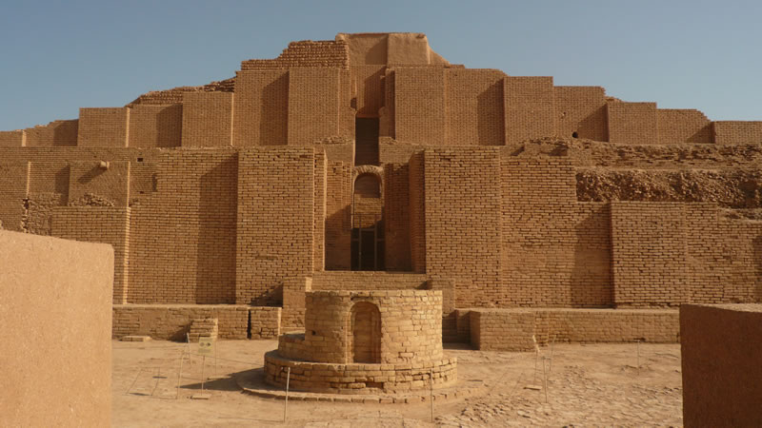
شاید این یكی از قدیمی ترین تصفیه خانه های آب ایران باشد
.

Slide 10
معماری زیگورات :
این معبد دارای دو حصار بوده كه درون حصار داخلی بخش آیینی قرار داشت و دارای هفت دروازه بوده است و جلوی پلكان جنوب شرقی هم هفت ردیف قربانگاه قرار دارد، احتمالا عدد 7 برای ایلامیان مقدس بود. دروازه جنوب شرقی با قیر بندكشی شده است و بر آن به وضوح رد ارابه دیده می شود. این دروازه محل عبور ارابه ها بود. شش دروازه دیگر از راههای سنگفرشی به زیگورات می رسیده اند .چهار گوشه این بنای عظیم درست در جهت یكی از جهات چهارگانه جغرافیایی بنا شده اند و این نشان می دهد آنها شمال، جنوب، شرق و غرب را به خوبی می شناخته اند. طبقه اول 105 متر در 105 متر است و یك متر از سطح زمین بالاتر است و دیوارهایش سه متر عرض دارد. طبقه دوم 8 متر ارتفاع ودر حدود 16 متر عرض دارد. در نمای شمال شرقی و شمال غربی ورودیهایی بوده است كه با پله به این طبقه راه داشته است. این طبقه اتاقهایی داشته كه در ارتفاع 6 متری آنها ، طاقهایی به عرض 2.10 و طول حدودی 8 تا 10 متر روی آنها را پوشیده بودند.

Slide 11
اتاقهای طبقه اول با ورودی های طاق داری به ارتفاع 4 متر به هم راه داشته اند ولی اتاقهای طبقه دوم از هم مستقل هستند و هر اتاق تنها از طریق پلكان خود قابل دسترسی است. این بنا توسط میلیونها خشت و هزاران آجر ساخته شده است كه حدود 5000 آجر آن نوشته به خط ایلامی دارد. در شمال غربی سه معبد دیگر به نامهای معبد ایشمكرب، اوبان و الهه كیریرشا وجود دارد كه هر كدام حیاط، نیایشگاه، اتاق وانبار دارند. همه این معابد از خشت خام ساخته شده اند و قسمتهایی از آنها آجركاری شده است و این آجرها نیز نوشته دارند.

Slide 13
قطعه موزاییك معرق كشف شده در چغازنبیل كه قدیمی ترین معرق كاری ایران است

Slide 14
شيوه هاي معماري ايران
شیوه ی معماری در ایران به دو بخش معماری قبل از اسلام و معماری بعد از اسلام تقسیم بندی می شود. معماری قبل از اسلام عبارت است از :
1- شیوه ی پارسی
2- شیوه ی پارتی
و معماری بعد از اسلام عبارت است از :
1- شوه ی خراسانی
2- شیوه ی رازی
3- شیوه ی آذری
4- شیوه ی اصفهانی

